Slide 1
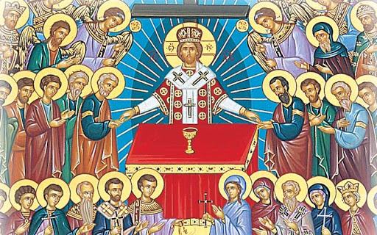
СВЕТИТЕЉСКИ ПРАЗНИЦИ

Slide 2
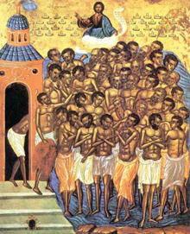
Ријечи светитељ и свети води поријекло од ријечи свјетлост.
Христос је Свјетлост свијету, који је у свијет дошао ради нас људи и ради нашег спасења.
Господ је због тога постао човјек.
Људи који су се трудили да буду као Христос и да носе у себи Христа, који је Свјетлост, зову се свети.
Они су постигли да живе вјечно у присуству и заједници са Бога, па им се обраћамо молитвом, да нас заступају пред Богом.

Slide 3
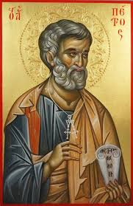
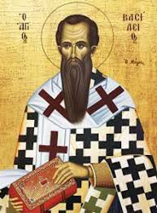
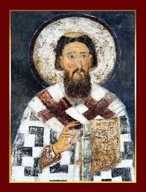
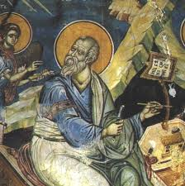
Први свети били су апостоли и мученици.
Сви Христови апостоли, осим Светог Јована Богослова, пострадали су мученички.
Један од најстаријих празника светих је Петровдан.
Људи који су народу преносили Божју вољу, славе се као свети пророци (Св. Илија итд.).
Најпознатији међу светитељима су: Свети Јован Златоусти, Свети Василија Велики, Свети Николај, Свети Сава Српски.

Slide 4
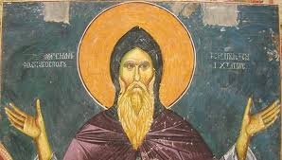
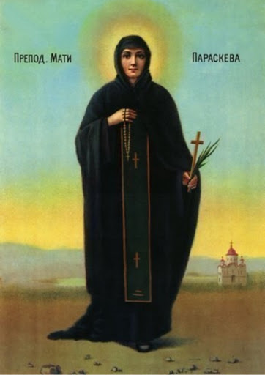
Многи монаси постали су свети преподобни.
Међу њима су: Свети Алимпије Столпник, Света Петка, Свети Симеон Мироточиви и др.
Свети су постајали и хришћански владари, као заштитници Цркве и људи.
Празнујући светитеље и свете Цркве, ми кроз њих увијек празнујемо Васкрсење Господа Исуса Христа.

Slide 5
Одговори на питања у уџбенику на страни 42!

